Slide 1

স্বাগতম

Slide 2
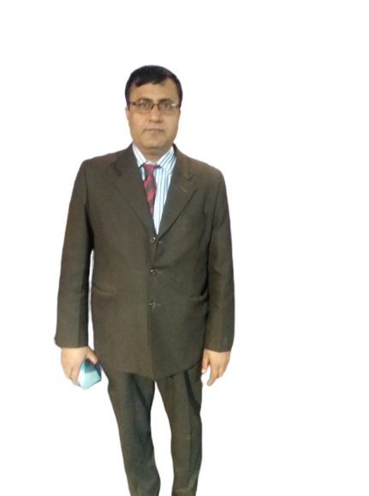
পরিচিতি
শ্রেণিঃ নবম
বিষয়ঃ বিল্ডিং মেইনটেন্যান্স-১
এসএসসি ভোকেশনাল
অধ্যায়ঃ -১৬
তারিখঃ 25/০৬/২০২০ খ্রিঃ
সময়ঃ ৫০ মিনিট
নীরেন্দ্র নাথ মুন্সী
ট্রেড ইন্সট্রাক্টর
নড়িয়া বিহারীলাল সরকারি উচ্চ বিদ্যালয়
মোবাইল নং- ০১৭১৮-১৭৩৬৪৬
Email: niren5252@gmail.com

Slide 3
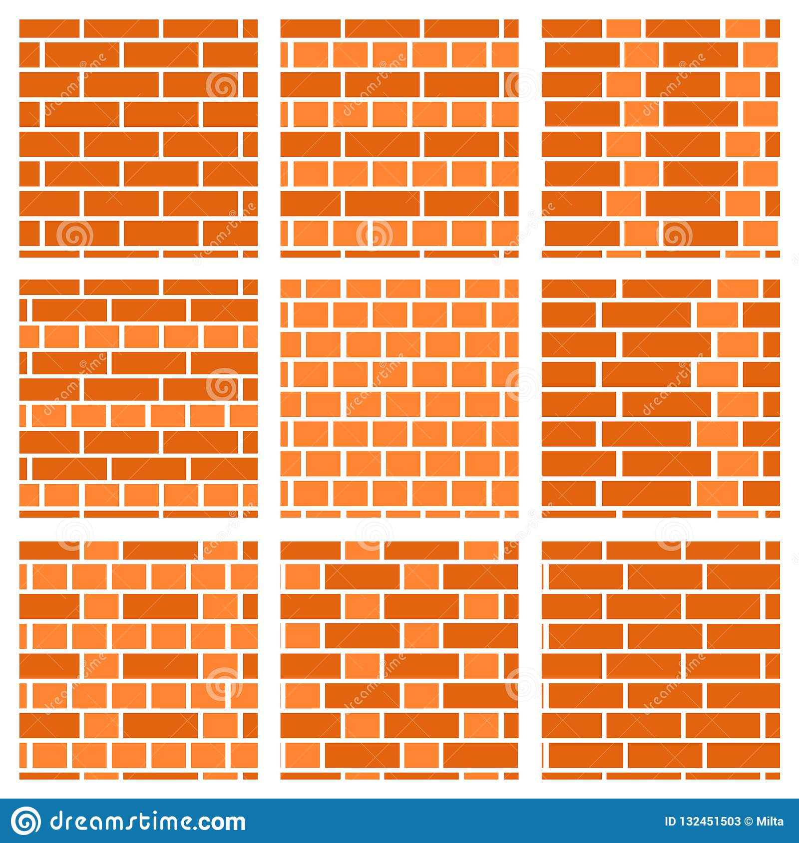
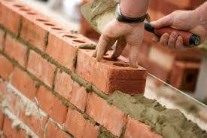
নিচের চিত্রগুলো দেখে তোমরা কী বুঝতে পারছো?
ইটের গাঁথুনিতে বন্ড ব্যবহার করা হচ্ছে
Notes:
এই স্লাইডটিতে পাঠ সংশ্লিষ্ট ছবি অথবা ভিডিও প্রদর্শন করে শিক্ষার্থীদের যাচাই করতে হবে ।

Slide 4
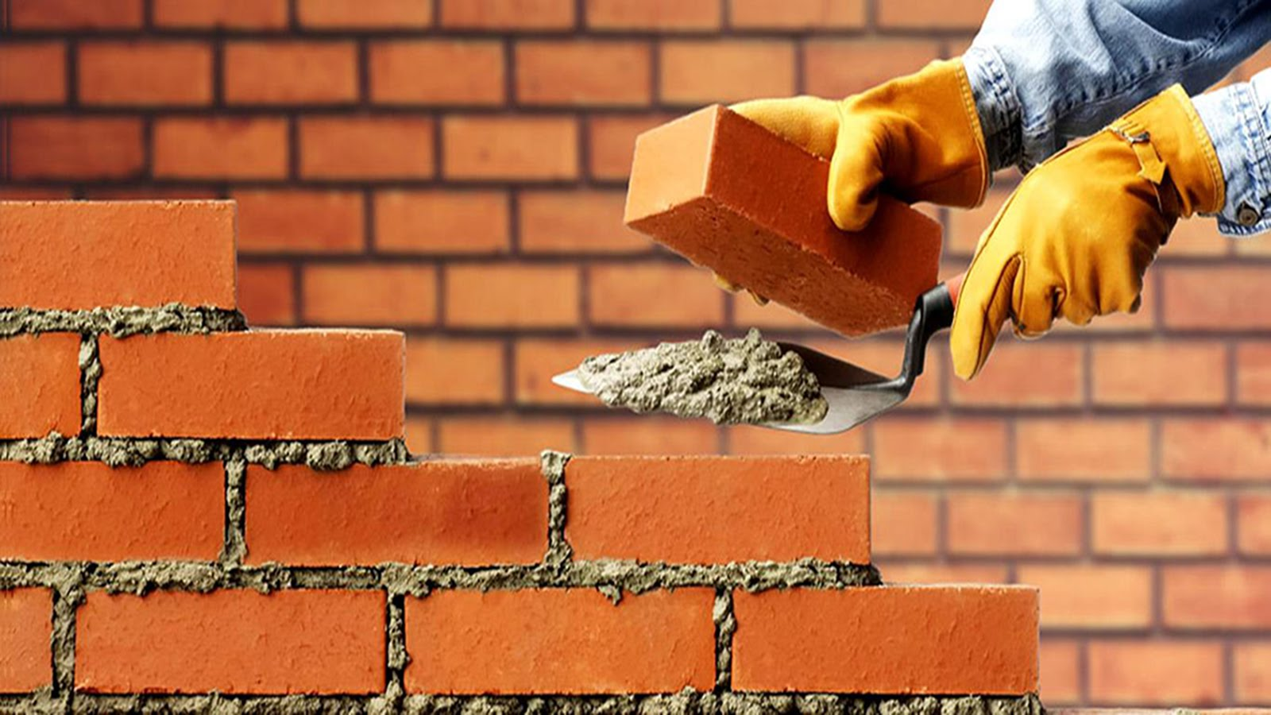
আজকের পাঠ ইটের গাঁথুনীতে বন্ড

Slide 5
শিখনফল
এই পাঠ শেষে শিক্ষার্থীরা…..
১। বন্ডের সংজ্ঞা দিতে পারবে;
২। হেডার স্ট্রেচার কি বলতে পারবে;
৩। বন্ডের প্রকার ভেদ বর্ণনা করতে পারবে;
৪। বন্ডের প্রয়োজনীয়তা বর্ণনা করতে পারবে;

Slide 6
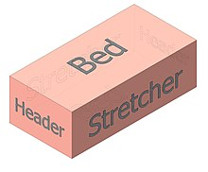
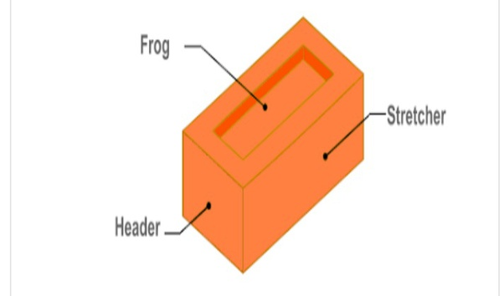
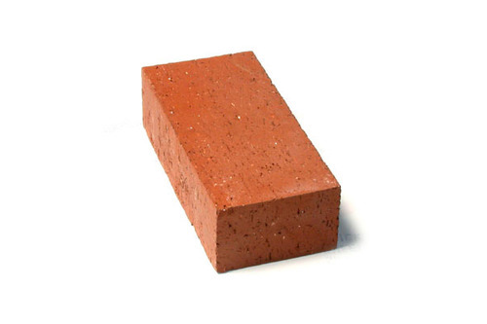
একটি ইটের বিভিন্ন অংশের নাম
বেড
স্ট্রেচার
হেডার
ফ্রগ মার্ক
Notes:
বর্তমানে মোবাইলের বাজার সম্পর্কে ধারণা দিলে ভালো হতে পারে ।

Slide 7
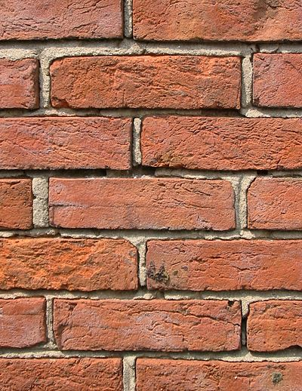
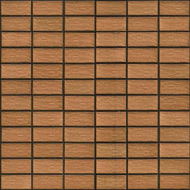
ইটের জোড়া গুলি যাতে একই লাইনে না পড়ে এর জন্য যে বিশেষ পদ্ধতি অবলম্বন করে ইট গাঁথা হয় তাকে বন্ড বলে।
বন্ড অনুসরণ করে ইট গাঁথা হয়েছে
খাড়া জোড়া পরিহার করা হয় নাই
Notes:
বর্তমানে মোবাইলের বাজার সম্পর্কে ধারণা দিলে ভালো হতে পারে ।

Slide 8
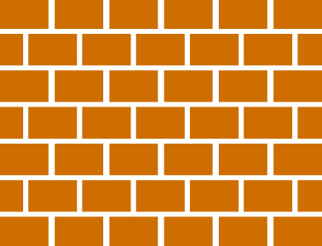
কাজের উপর নির্ভর করে বিভিন্ন ধরনের বন্ড হতে পারে
হেডার বন্ড
স্ট্রেচার বন্ড
Notes:
ইন্টারনেট সম্পর্কে ধারণা দিতে হবে ।

Slide 9
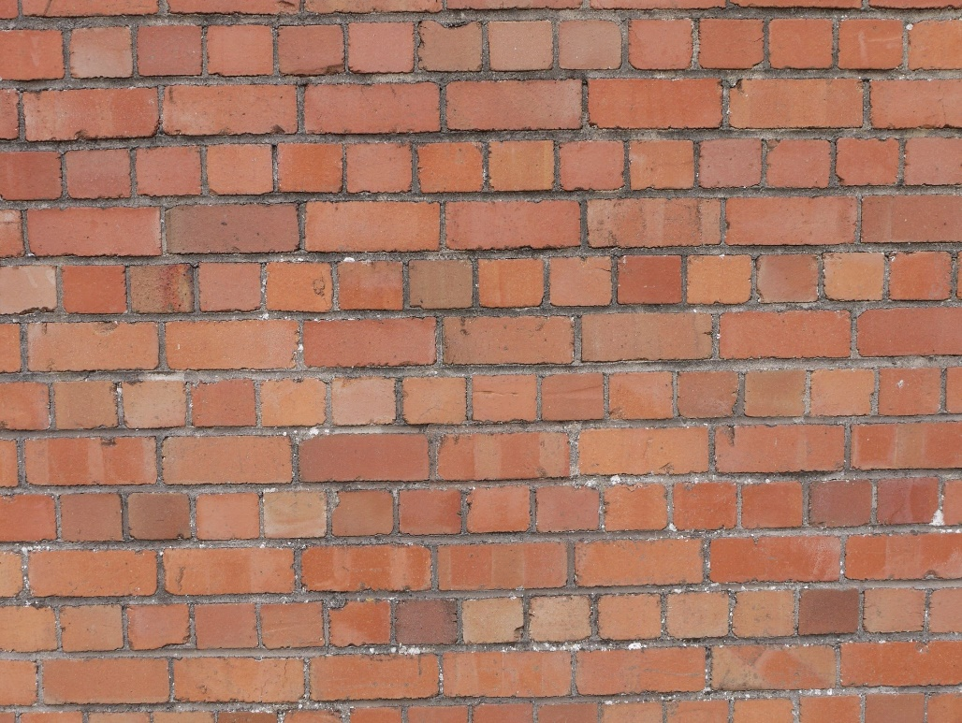
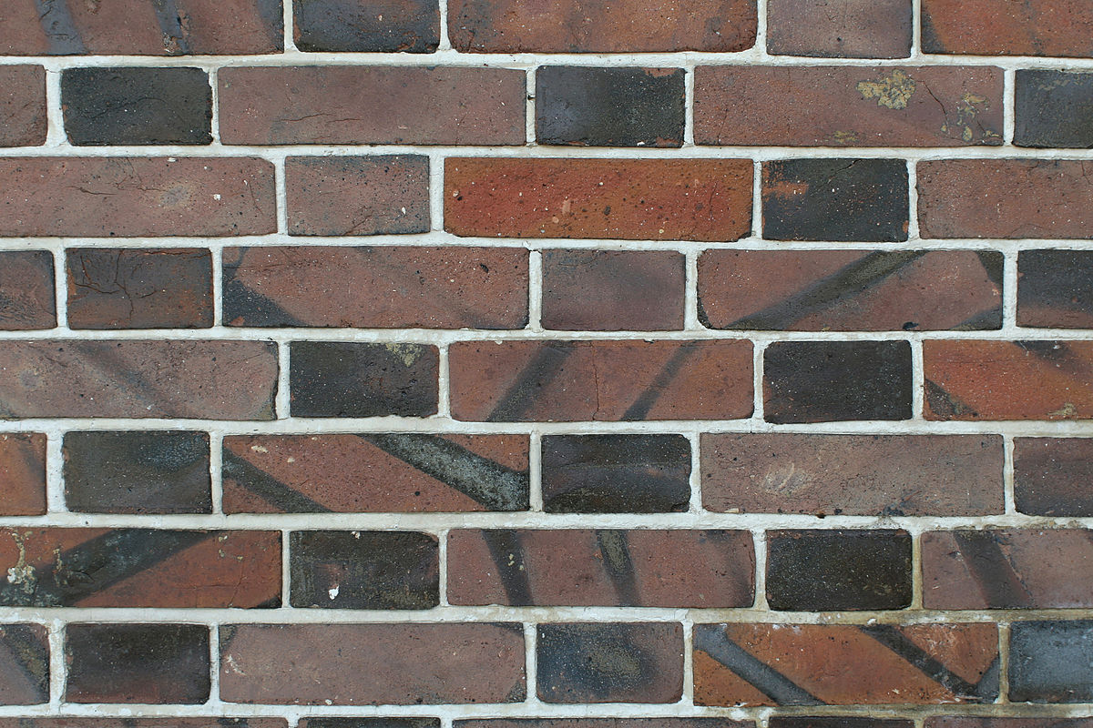
হেডার
স্ট্রেচার
হেডার
স্ট্রেচার
একস্তর হেডার এবং পরের স্তর স্ট্রেচার এই পদ্ধতি অনুসরণ করে গাঁথার প্রক্রিয়াকে ইংলিশ বণ্ড বলে।
একই স্তরে হেডার ও স্ট্রেচার
Notes:
তথ্যপ্রযুক্তির পরিবর্তনের ক্রমধারা বর্ণনা দিয়ে দেখান হয়েছে ।

Slide 10
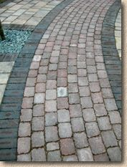
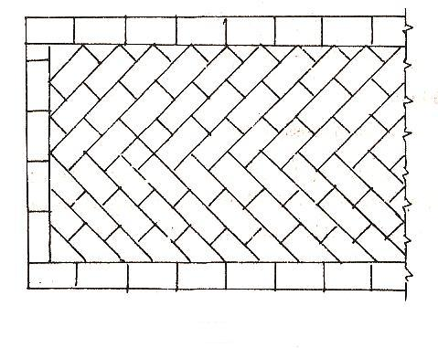
এইভাবে সারিবদ্ধ ভাবে সাজিয়ে গাঁথুনীকে হেরিং বোন্ড বলে। সাধারণত রাস্তা বা মেঝেতে ব্যবহত হয়।
দুই পাশ থেকে কোনা কোনীভাবে ডায়গোনাল আকৃতিতে ইট সাজিয়ে এই বন্ড তৈরী করা হয়।
Notes:
ডেক্সটপ ও ল্যাপটপ সম্পর্কে ধারণা দিতে হবে ।

Slide 11
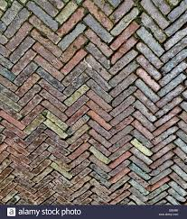
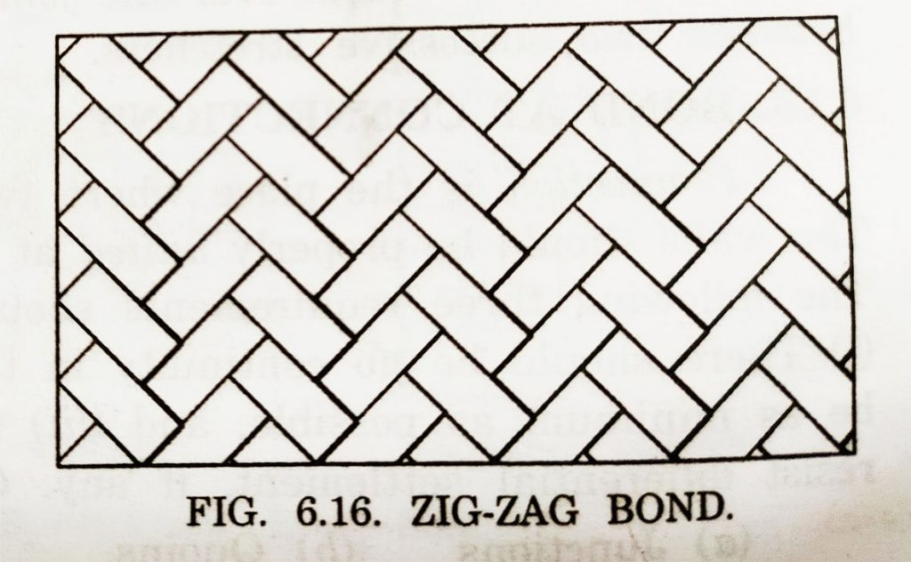
এধরনের বন্ড অনেকটা হ্যারিং বন্ডের মত তবে দেখতে মাদুর বোনার মতো মনে হয়।
Notes:
ট্যাব ও স্মার্টফোন সম্পর্কে ধারণা দিতে হবে ।

Slide 12
একক কাজ
১। একটি স্ট্রেচার বন্ডের চিত্র অংকন করে দেখার।
Notes:
ছবি দিয়ে একক কাজ মূল্যায়ন করা হয়েছে যাতে শিক্ষার্থী সহজেই উত্তর দিতে পারে ।

Slide 13

নিচের চিত্র দেখে চিন্তা কর বন্ড কেন প্রয়োজন ?
জোড়া একই লাইনে থাকলে ওয়াল মজবুত হয় না। তাই বন্ড অনুসরণ করে ওয়াল নির্মান করা প্রয়োজন
Notes:
ওয়াই ফাই সম্পর্কে ধারণা দেয়া হয়েছে ।

Slide 14
দলগত কাজ
তিন ফুট লম্বা ইংলিশ বন্ডের দুই স্তর মষলা ছাড়া ইট সাজিয়ে দেখও
Notes:
ছবি দিয়ে জোড়ায় কাজ মূল্যায়ন করা হয়েছে যাতে শিক্ষার্থী সহজেই উত্তর দিতে পারে ।

Slide 15
মূল্যায়ন
১। বন্ড কি?
২। যে কোন ৩টি বন্ডের নাম বল?
৩। ইটে ফ্রগমার্ক কেন রাখা হয়?
৪। হেরিং বোন্ড সাধারণত কোথায় ব্যবহার করা হয়?
Notes:
ছবি দিয়ে দলগত কাজ মূল্যায়ন করা হয়েছে যাতে শিক্ষার্থী সহজেই উত্তর দিতে পারে ।

Slide 16

বাড়ির কাজ
গাঁথুনীর কাজে বন্ড কেন অনুসরণ করবো তোমার যুক্তি দেখাও।

Slide 17
ধন্যবাদ সবাইকে

